Slide 1
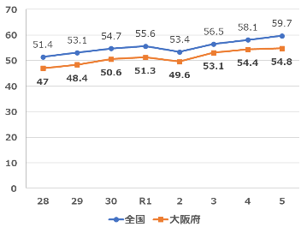
攻めの予防けんしん受診率向上企画運営業務 概要
特定健診・がん検診受診率向上事業 ①周知キャンペーン
資料３
1
【現状・課題】
■ 特定健診：大阪府は全国に比べ受診率〈54.8％36位〉が低値。
特定健診受診率 （令和５年度 大阪府54.8％、全国59.7％）
■ がん検診：受診率は全国最低レベル。
（％）
全国
36位
がんの種類 | 受診率 | 対象年齢と受診頻度
胃がん(X線検査)※１ (内視鏡検査) | 36.8%（43位） | 50歳以上（2年に1回）
大腸がん | 40.3%（42位） | 40歳以上（1年に1回）
肺がん | 42.2%（45位） | 40歳以上（1年に1回）
乳がん | 42.2%（42位） | 40歳以上（2年に1回）
子宮頸がん※2 | 39.9%（39位） | 20歳以上（2年に1回）
※1 胃がん(X線検査)については、１年に１回実施可、40歳代に対し実施可
※2 HPV検査単独法が導入開始、５年に１回、30歳以上に対し実施可

Slide 2
攻めの予防けんしん受診率向上企画運営業務 事業内容
2
●事業目的：特定健診・がん検診受診率の向上を図るため、保険者・市町村と協働し、主に40～50歳代の無関心層に対する
働きかけを強化する。
①おおさか健活大使.からの発信
・健康的なイメージのある方 ・大阪にゆかりがある方 ・知名度が高い方
② 年間を通じた無関心層への情報発信
・健康と関連のないイベントでの啓発
・内容：４０～５０代が多く集まる既存のイベントにおおさか健活１０大使が参画し、啓発
③ネットを利用したプッシュ型情報配信
・内容：広告表示欄に、「けんしん受診を促すメッセージ」を表示
例①Yahoo!トップページ広告（トップページから多くの府民へ訴求できる）
②Googleディスプレイ広告（ 40～50歳代のシェア率が高い）
※「受けないと～～円、損」「権利を放棄していますよ」というメッセージを発信することで、受診行動を促す。
・広告表示期間：９月～１０月（２か月間）
・配信方法：４０～５０代の府民
④周知キャンペーン：期間を定めて、全保険者・市町村協働で集中的に啓発
・実施時期：9月～10月の2か月間
・実施手段：保険者や市町村と協働で周知キャンペーンを実施。

